Slide 1
Hasil analisis
Regional dataset
Amario Fausta Harlastputra

Slide 2
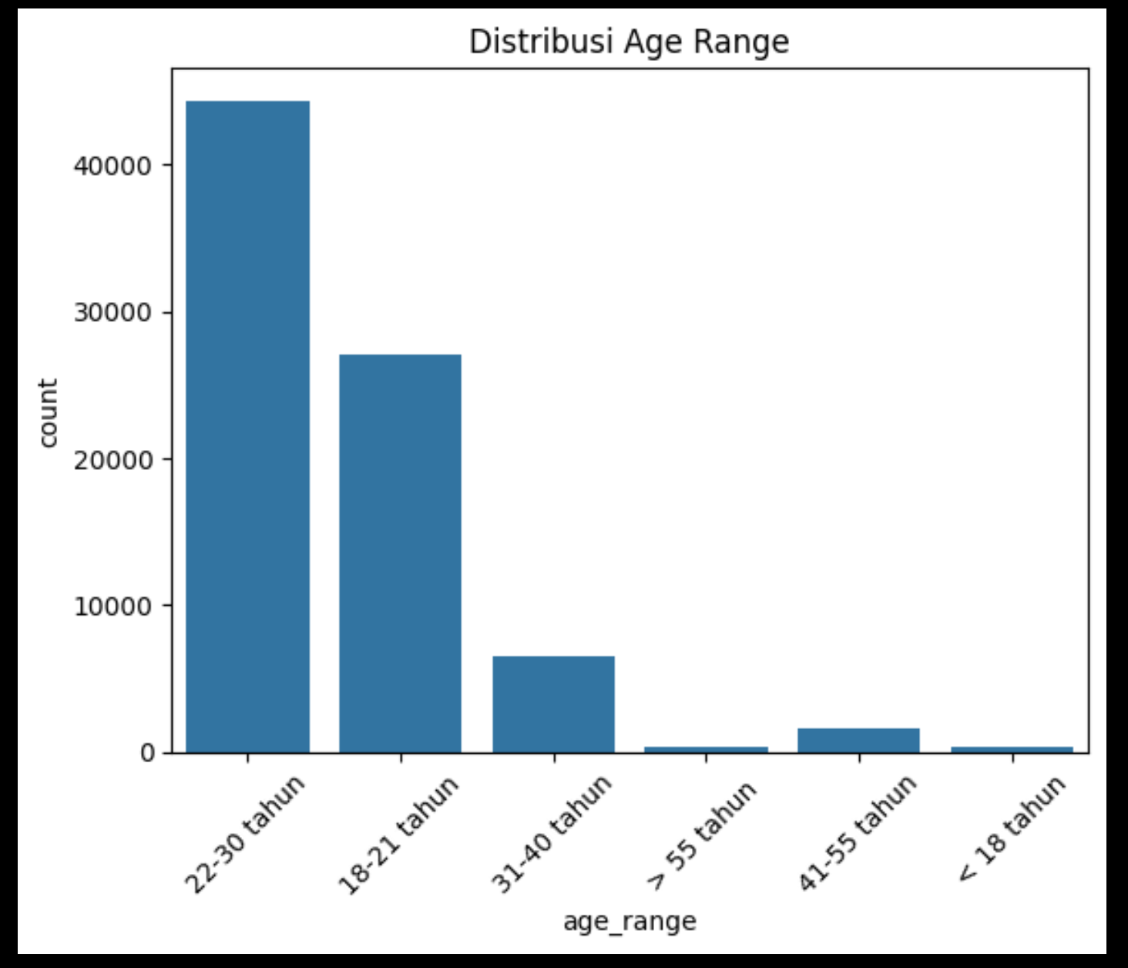
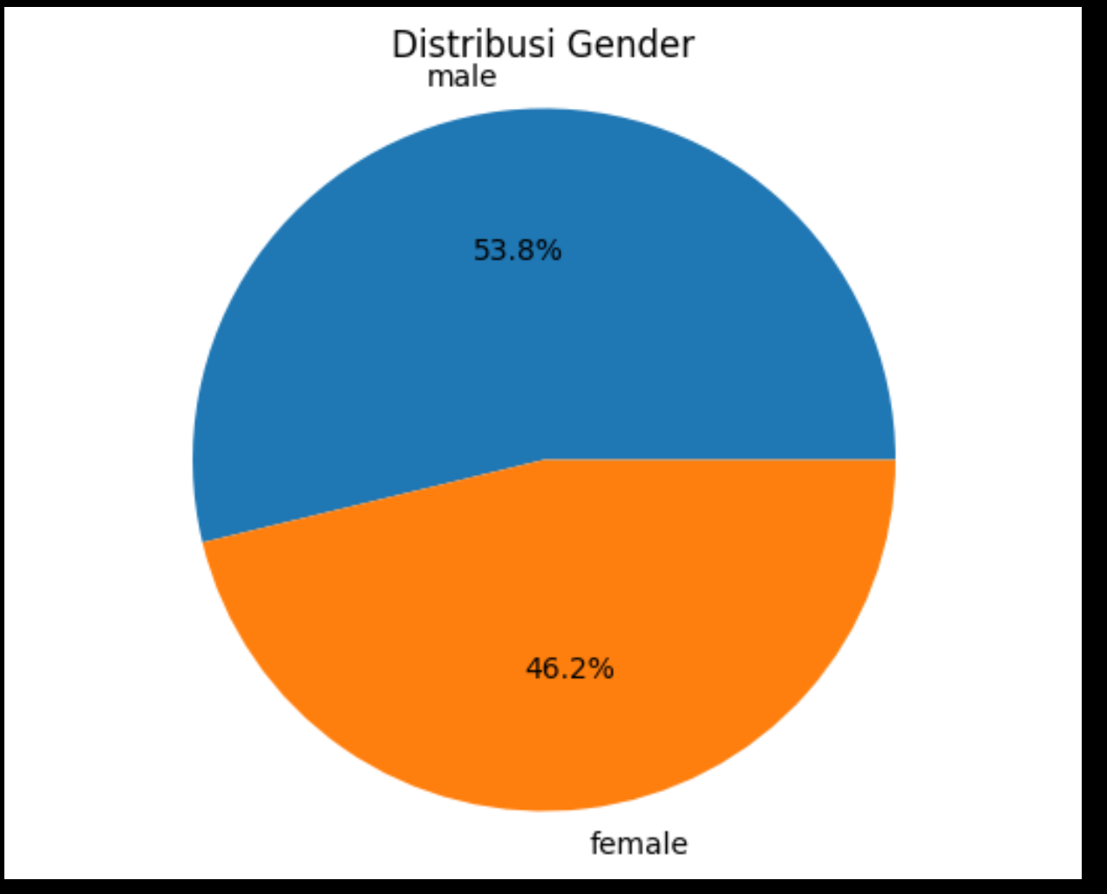
Proporsi gender Proporsi usia
Peserta survey sedikit lebih banyak
Pria daripada wanita
Peserta survey didominasi oleh peserta dengan usia 18 - 30 tahun

Slide 3
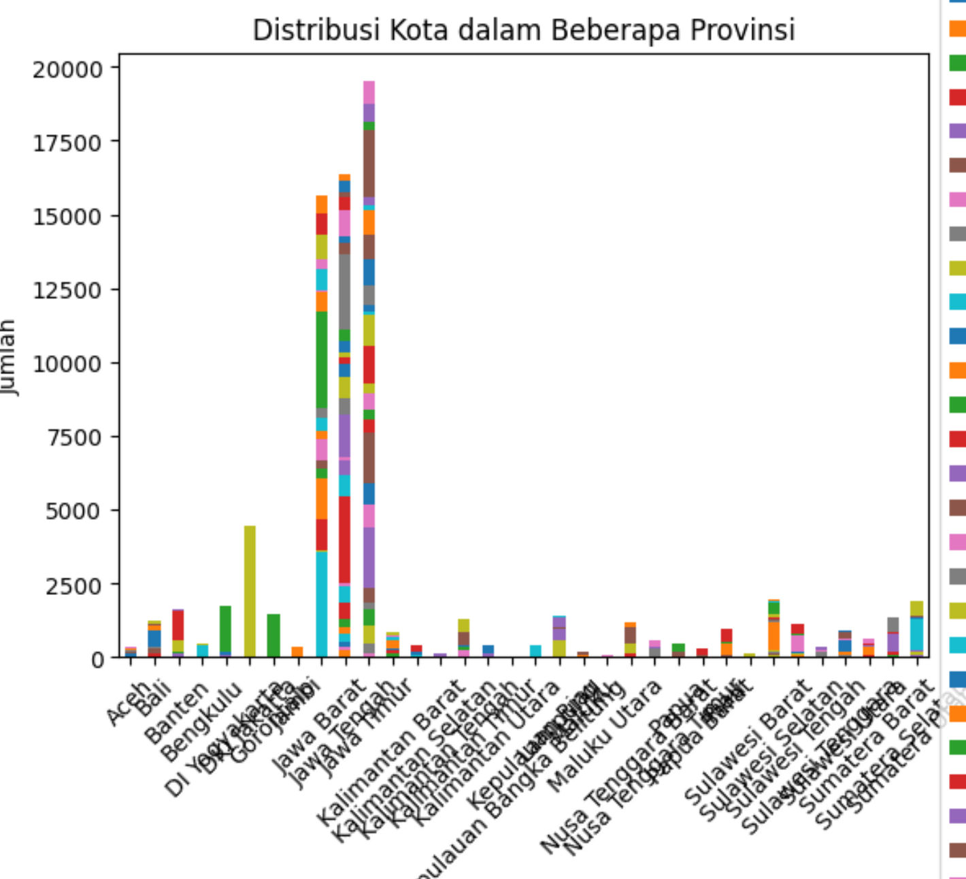
Jawa barat, jawa tengah, dan jawa timur sangat mendominasi.
Direkomendasikan hanya mengadakan acara pada provinsi tersebut

Slide 4
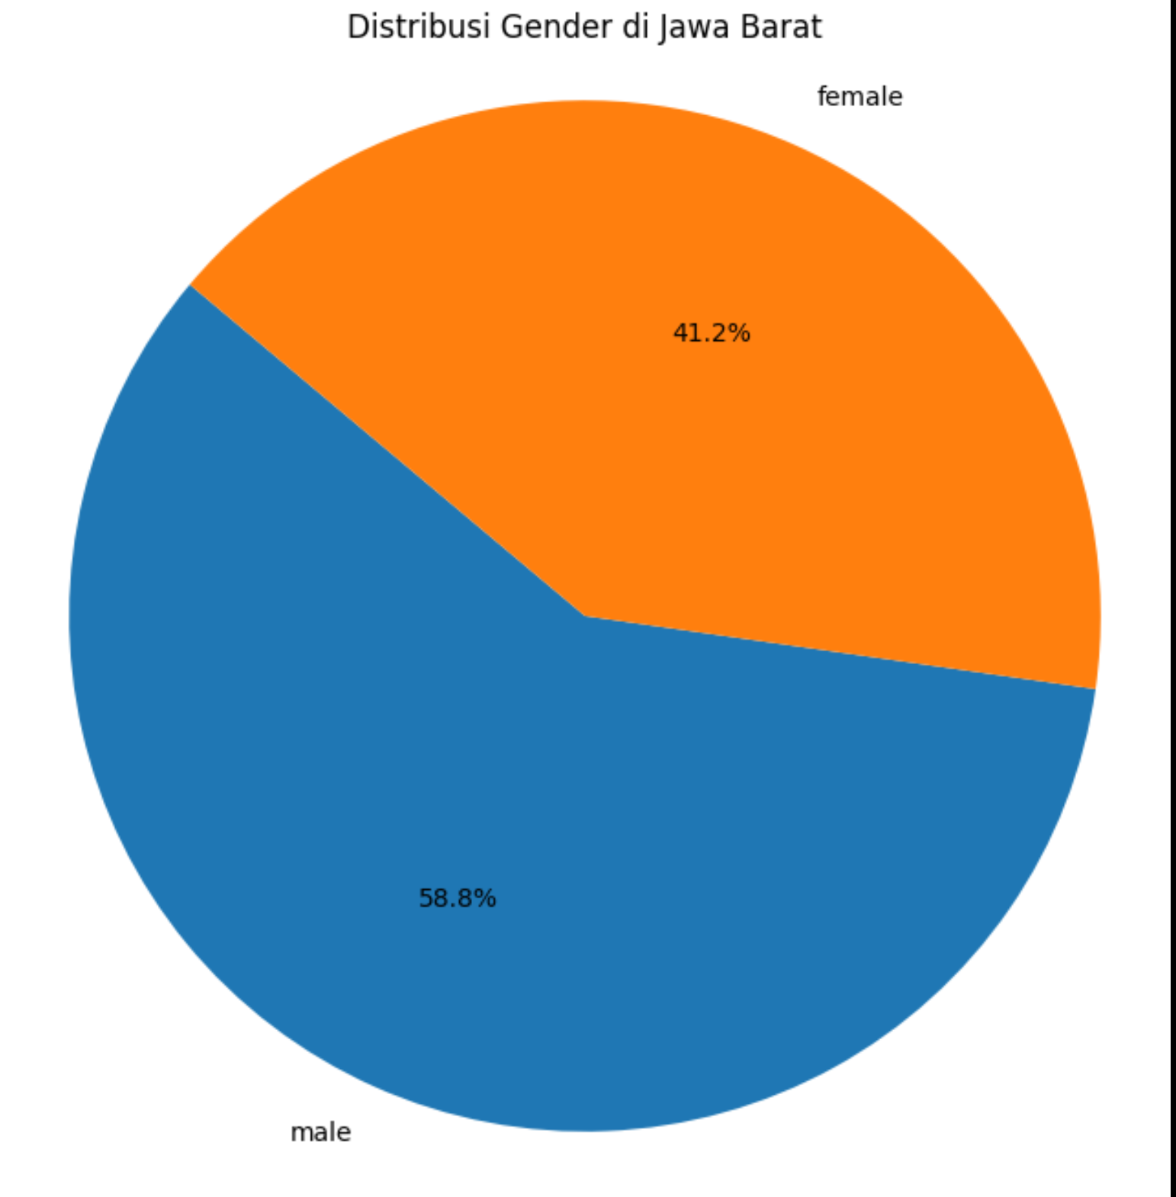
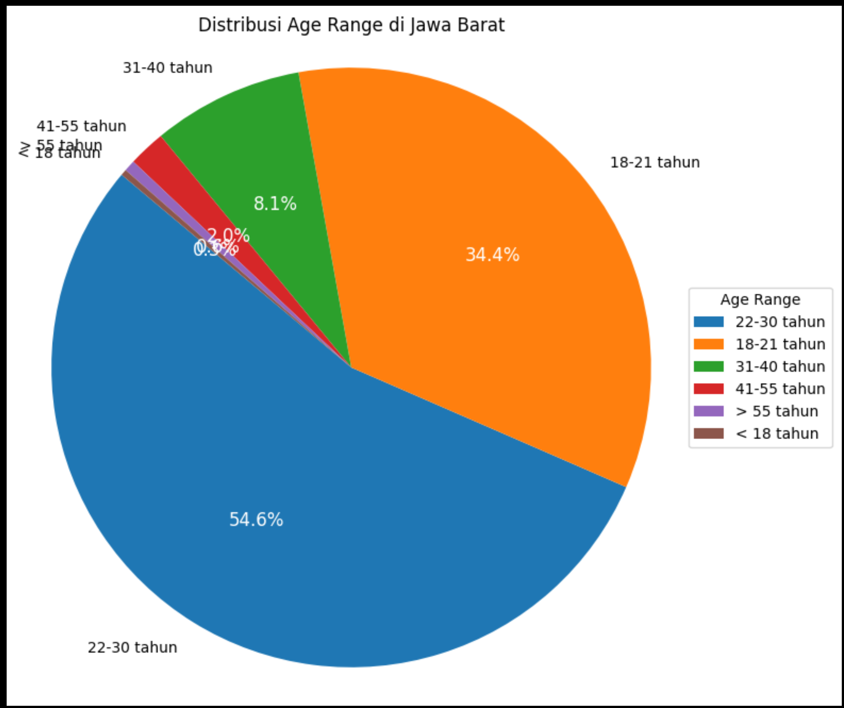
Jawa barat
Acara di jawa barat didominasi oleh laki laki
Acara di jawa barat didominasi umur 18-30 tahun

Slide 5
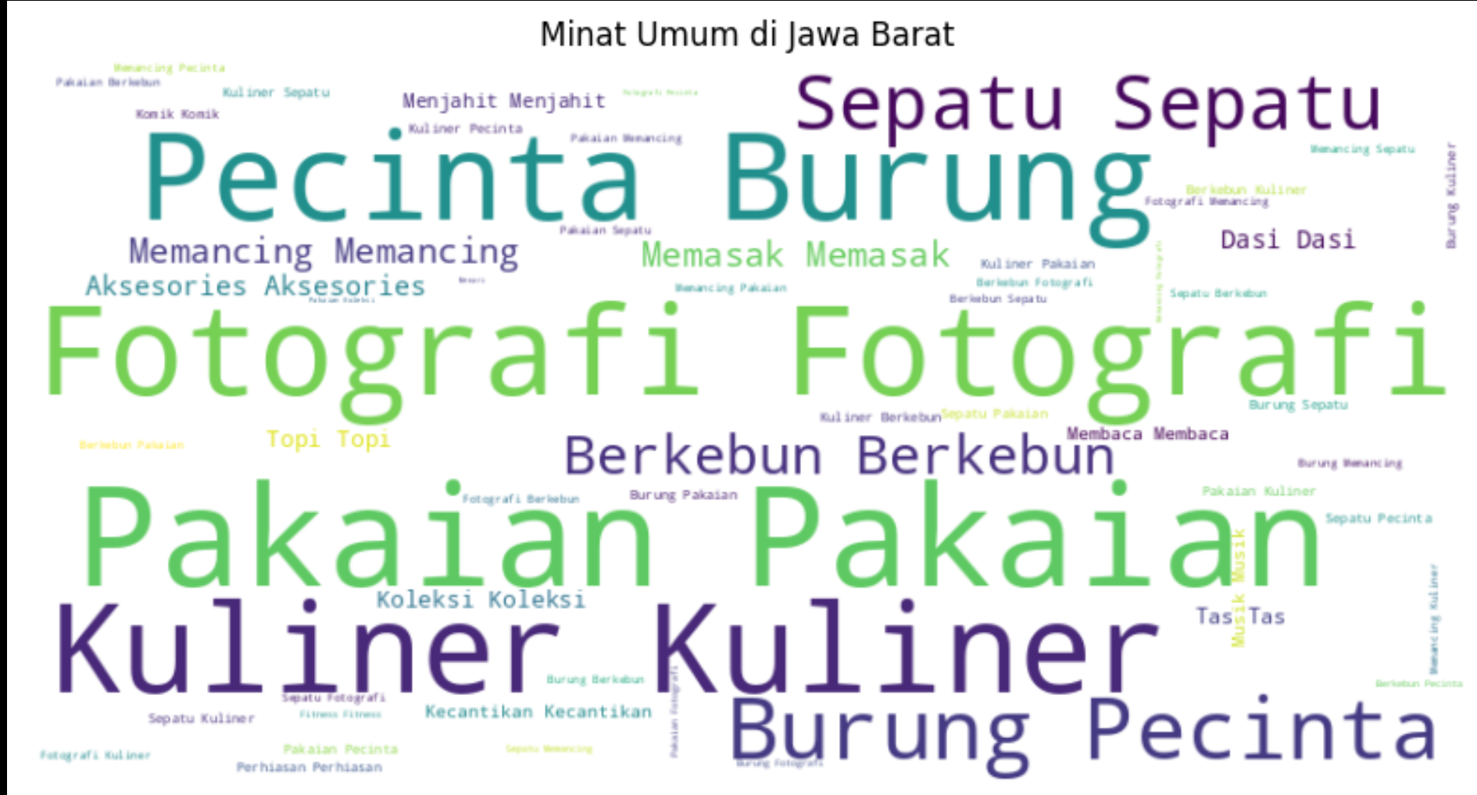
Jawa barat
Rekomendasi acara:
Pakaian
Kuliner
Fotografi
Rekomendasi lain:
Tempat bisa dibuat menarik untuk menarik perhatian anak muda
Terdapat spot foto menarik

Slide 6
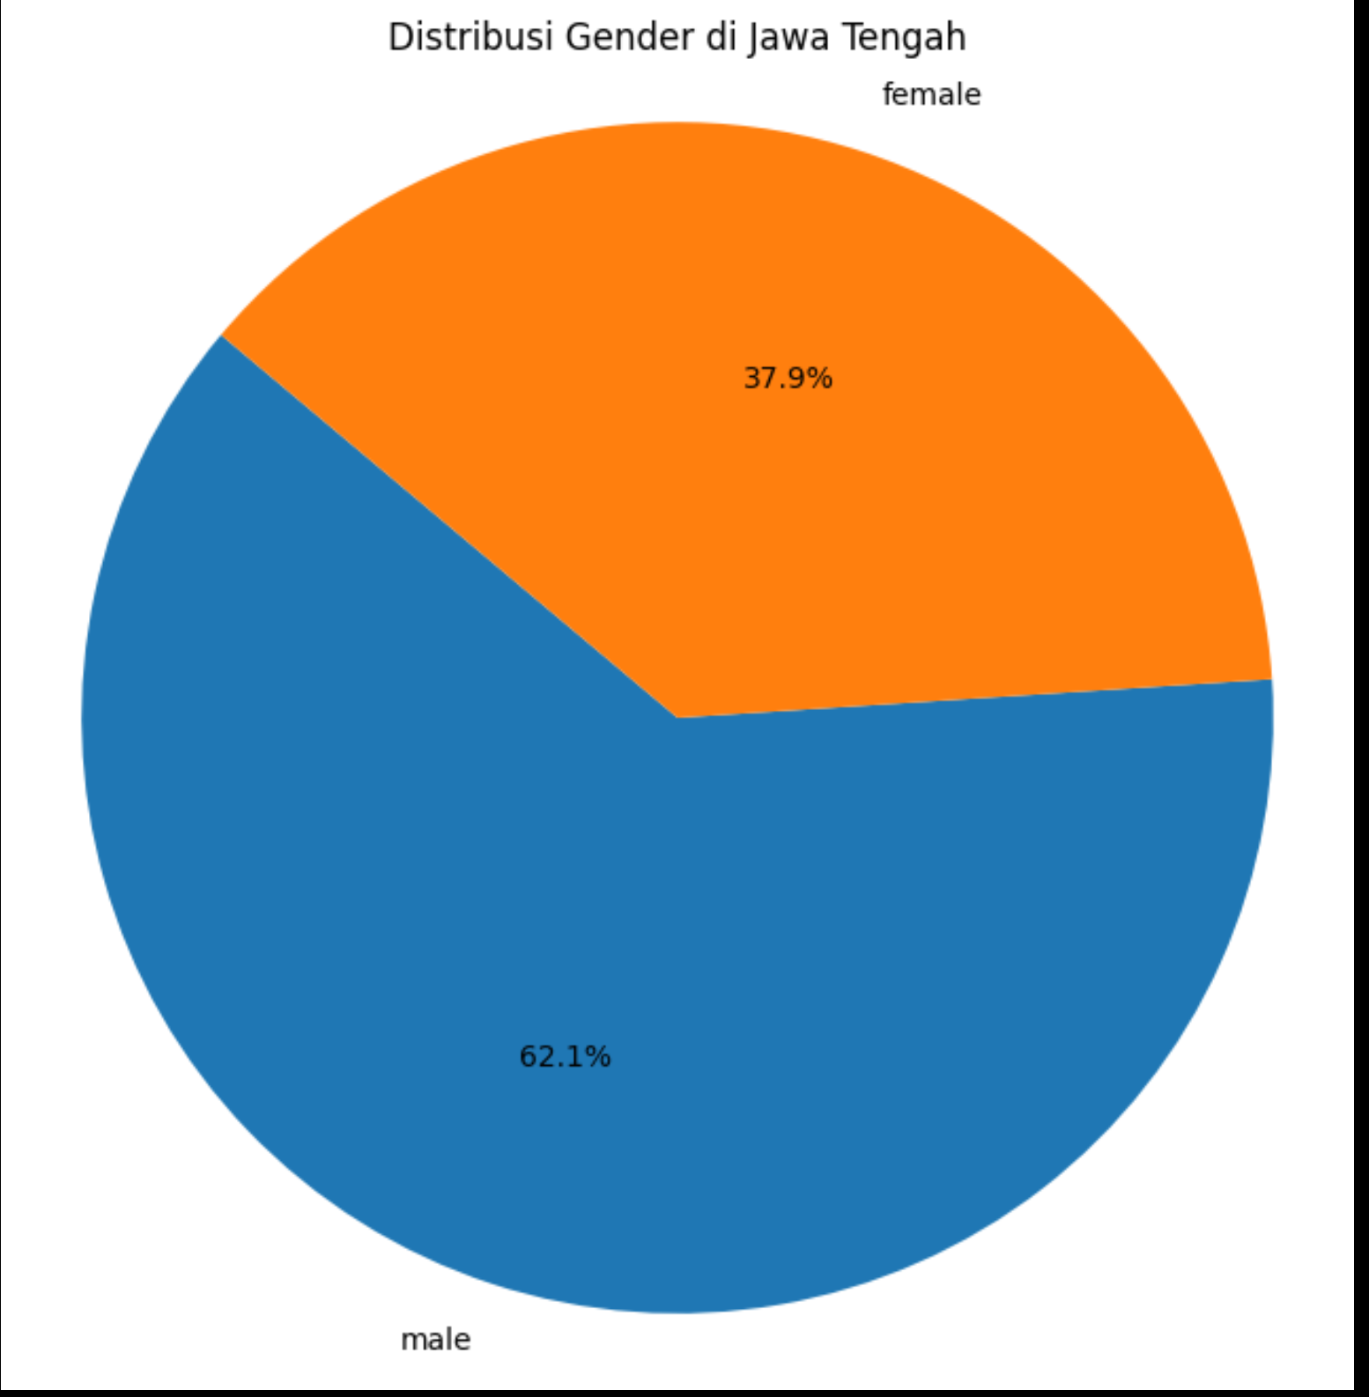
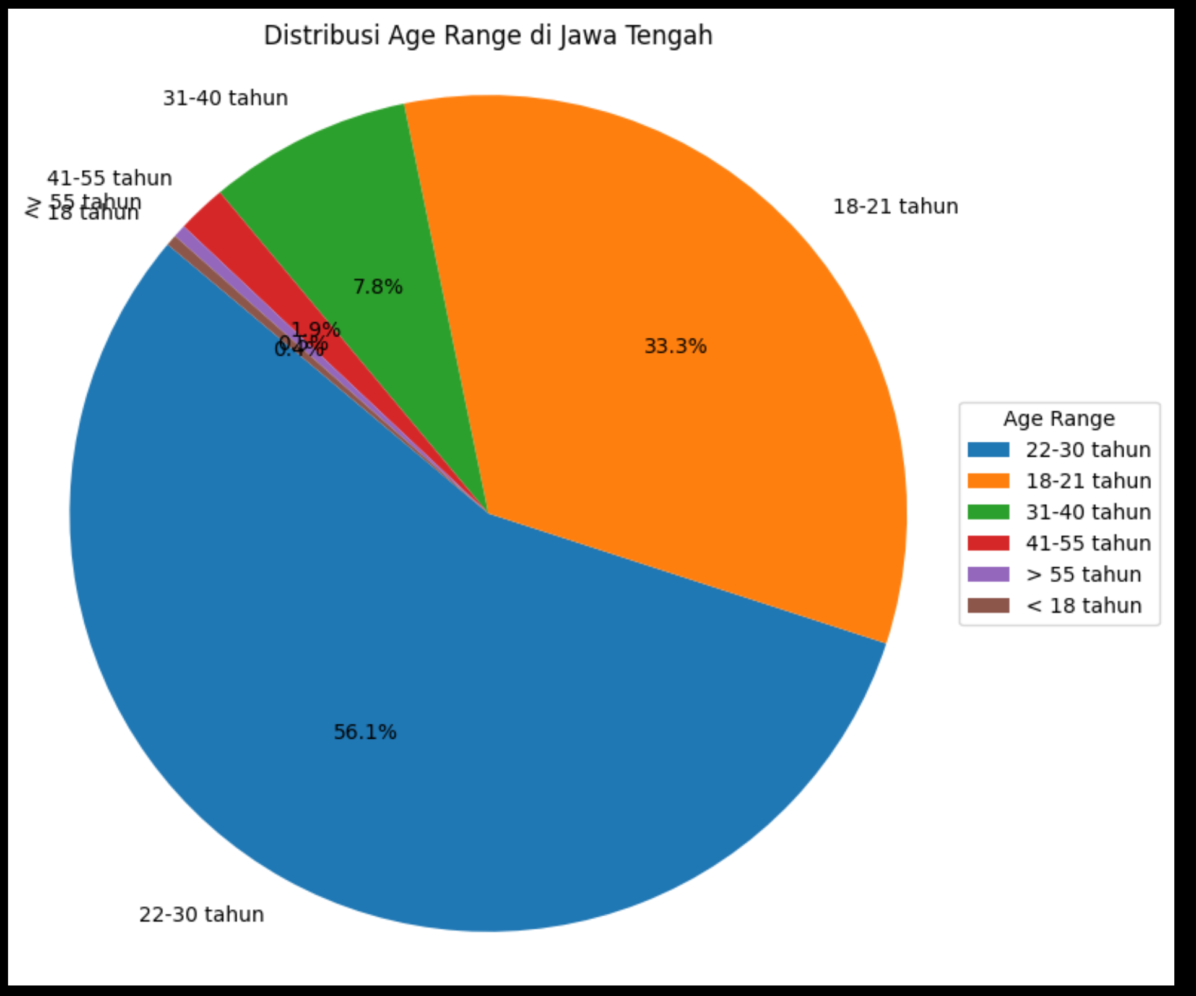
Jawa Tengah
Acara Didominasi oleh laki laki
Acara Didominasi oleh peserta dengan usia 18 - 30 tahun

Slide 7
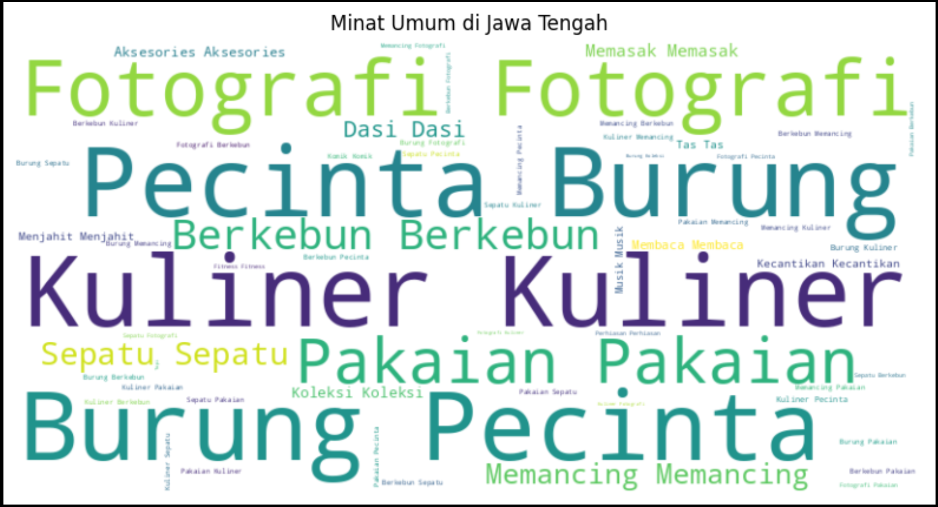
Jawa tengah
Rekomendasi acara:
Kuliner lebih diutamakan
Pencinta burung
fotogarfi
Rekomendasi lain:
Tempat bisa dibuat menarik untuk menarik perhatian anak muda
Terdapat spot foto menarik untuk menarik perhatian generasi muda

Slide 8
Perbedaan jawa barat dan jawa tengah
Perbedaannya Jawa barat mendominasi minat PAKAIAN
Sementara itu
Jawa tengah mendominasi minat Kuliner

Slide 9
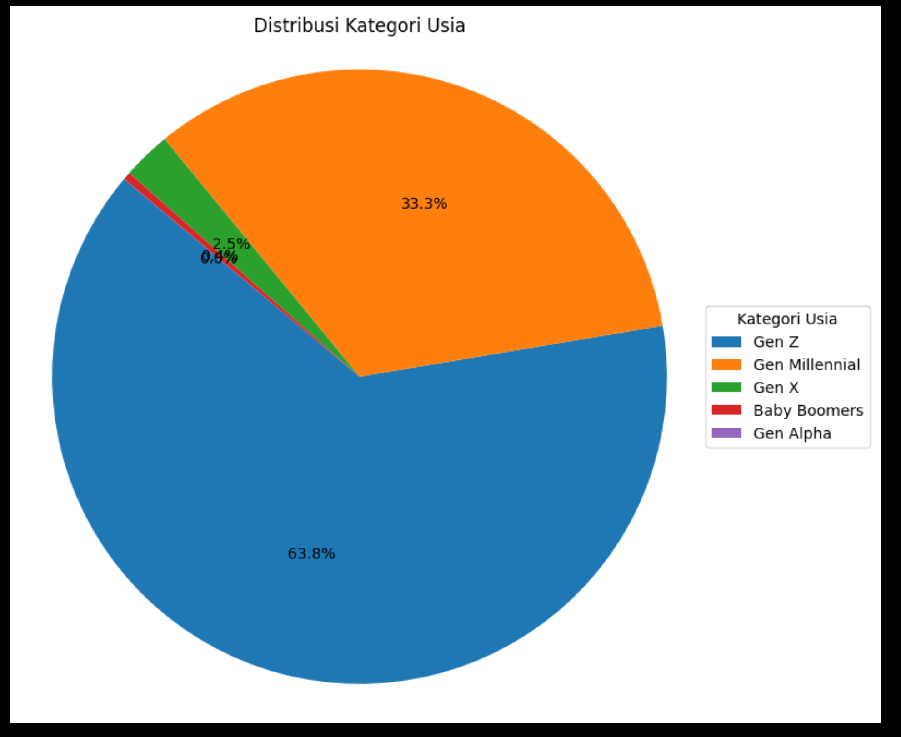
Nomor 4

Slide 10
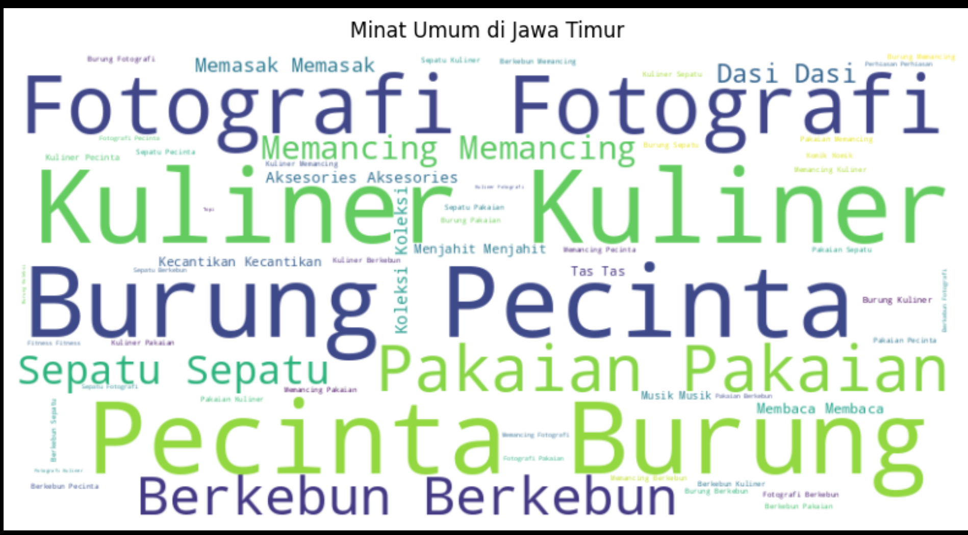
Milenial jawa timur
Berdasarkan pengolahan data interest dan kelompok umur milenial di jawa timur
Kuliner
Pencinta burung
Fotografi
Pakaian
Menurut survey, minat tersebut paling banyak

